Slide 1
Гибридизация орбиталей и строение молекул этана, этилена и ацетилена
(материалы к уроку)
Дзенис А.В.,
учитель химии
Подразделение ЦО 109 в
ФНКЦ ДГОИ
им. Д.Рогачева

Slide 2
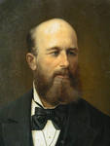
«Когда мы будет знать ближе натуру
химической энергии, самый род
атомного движения, … тогда учение
о химическом строении падет, как
падали прежние химические теории.
Но, подобно большинству этих
теорий, оно падет не для того,
чтобы исчезнуть, а для того, чтобы
войти в измененном виде в круг новых и более широких воззрений…»
А.М.Бутлеров
Notes:
Разработав теорию химического строения органических соединений и подтвердив ее правильность синтезом новых соединений, А.М.Бутлеров утверждал, что она должна и будет развиваться.
Эти слова оказались пророческими. Сегодня нам предстоит познакомиться с этими «новыми воззрениями» (по словам А.М.Бутлерова) - электронными представлениями в органической химии.

Slide 3
Строение атома углерода
Атом углерода
+ Е → Атом углерода в
возбужденном состоянии
₆С
→
*₆С
1s²
2s¹
2s²
2p³
1s²
2s²
2p²
2p²
2 неспаренных электрона,
валентность углерода = 2
4 неспаренных электрона,
валентность углерода = 4
Notes:
Из курсов физики и химии вы уже знаете, что в начале 20 в было доказано, что атом образует сложную систему, в состав которой входит ядро и электроны.
- В чем заключается физический смысл порядкового номера элемента? Номера периода? Номера группы?

Slide 4
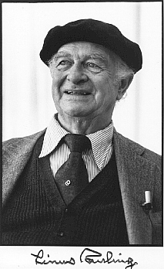
Чтобы согласовать теорию с экспериментом Лайнус Полинг предложил термин
"гибридизация" –
смешение и выравнивание
электронных облаков.

Slide 5


sp³-гибридизация атома углерода
И
строение молекул метана и этана

Slide 6
sp³-гибридизация – смешение (комбинация) одной 2s- и трех 2p-орбиталей, с образованием четырех равноценных по форме и энергии sp³-гибридных орбиталей.
s - орбиталь
гибридизация
р_{z} -орбиталь
Оси sp³-гибридных орбиталей направлены к вершинам правильного тетраэдра. Тетраэдрический угол между ними равен 109°28', что соответствует наименьшей энергии отталкивания электронов
р_{x} -орбиталь
(4) sp³ -гибридные
орбитали
р_{y} -орбиталь

Slide 7
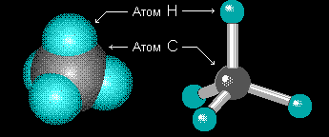

Модели с sp³-углеродным атомом на примере метана (СН₄)
Масштабная модель
Шаростержневая модель

Slide 8
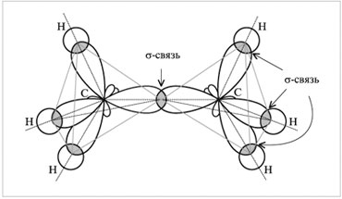
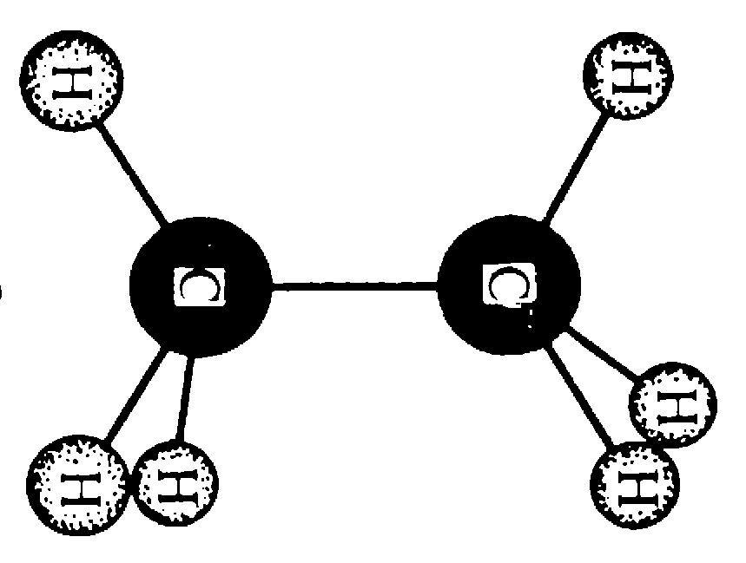
sp³ –гибридизация
Строение молекулы этана
С₂Н₆ - этан
Только σ-связи между атомами углерода; угол α = 109˚28́;
длина С-С-связи = 0,154 нм.
σ-связь
образуется при перекрывании АО вдоль оси, соединяющей ядра связываемых атомов (т.е. при осевом перекрывании АО).

Slide 9


sp²-гибридизация
атома углерода
И
строение молекулы этилена

Slide 10
sp²-гибридизация –
смешение (комбинация) одной 2s- и двух 2p-орбиталей с образованием трех равноценных по форме и энергии sp²-гибридных орбиталей; одна p-орбиталь остается негибридной
(она располагается перпендикулярно плоскости гибридных орбиталей)
негибридная р-орбиталь
s - орбиталь
гибридизация
р_{z} -орбиталь
(3) sp² -гибридные
орбитали
sp² –гибридные
орбитали
р_{x} -орбиталь
Расположение
sp²-гибридных орбиталей в пространстве, а также негибридной р-орбитали
негибридная р-орбиталь
р_{y} -орбиталь

Slide 11
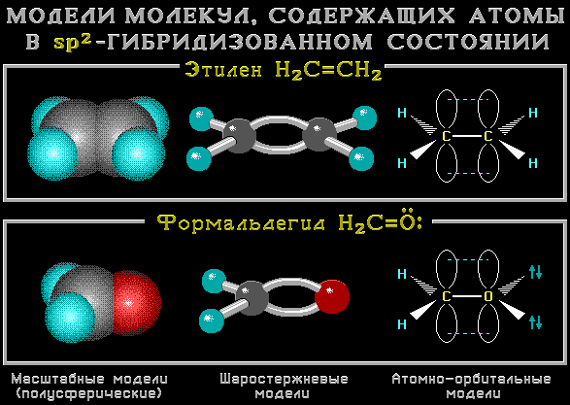
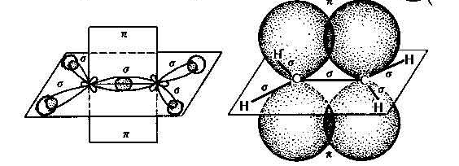
Модели с sp²-углеродным атомом на примере этилена (С₂Н₄)
Между атомами углерода 1 σ- и 1 π-связь.
π-Связь возникает при боковом перекрывании негибридных р-АО вне прямой, соединяющей ядра атомов.
π-Связь слабее σ-связи из-за менее полного перекрывания р-АО.

Slide 12


sp -гибридизация атома углерода
И
строение молекулы ацетилена

Slide 13
sp -гибридизация –
смешение (комбинация) одной 2s- и одной 2p-орбитали с образованием двух равноценных по форме и энергии sp -гибридных орбиталей, а две p-орбитали остаются негибридными (они располагаются перпендикулярно плоскости гибридных орбиталей)
негибридные р-орбитали
s - орбиталь
гибридизация
(2) sp -гибридные
орбитали
р_{x} -орбиталь
sp –гибридные орбитали
р_{z} -орбиталь
Две гибридные орбитали расположены на одной прямой линии под углом 180° друг к другу.
Оставшиеся две негибридные 2p-орбитали находятся в двух взаимно перпендикулярных плоскостях.
р_{y} -орбиталь
негибридные р-орбитали

Slide 14
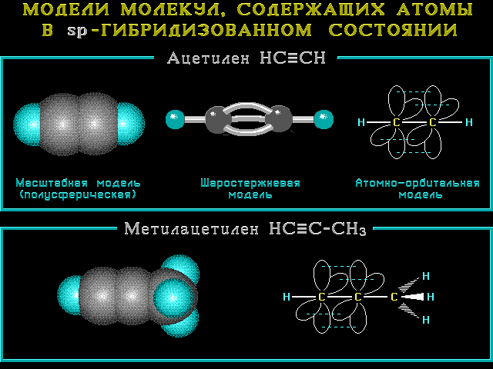
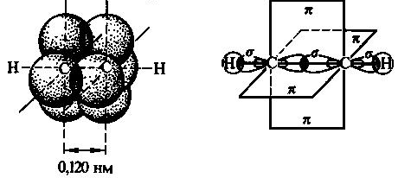
Модели с sp-углеродным атомом на примере ацетилена (С₂Н₂)
Между атомами углерода 1 σ- и 2 π-связи.

Slide 15
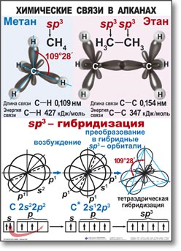
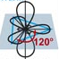
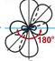
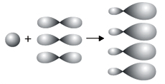
Гибридизация орбиталей
— концепция смешения разных, но близких по энергии орбиталей данного атома, с возникновением того же числа новых гибридных орбиталей, одинаковых по энергии и форме.
Обобщим и систематизируем изученное …
взаимодействуют 1s и 3p орбитали; возникают 4 одинаковых электронных орбитали, направленные к вершинам тетраэдра; они имеют форму объемной восьмерки, одна из лопастей которой значительно больше другой
взаимодействуют 1s и 2p орбитали; возникают 3 одинаковых гибридные орбитали, расположенные в одной плоскости под углом 120^{о} друг к другу. Оставшаяся негибридная р-орбиталь перпендикулярна плоскости, в которой лежат гибридные орбитали.
при взаимодействии одной 2s- и одной 2р-орбитали образуются две гибридные орбитали, расположенные на одной прямой линии. Остальные две 2р-орбитали, не участвующие в гибридизации, расположены во взаимно ┴ плоскостях.
sp³ - гибридизация
sp²- гибридизация
sp - гибридизация

Slide 16
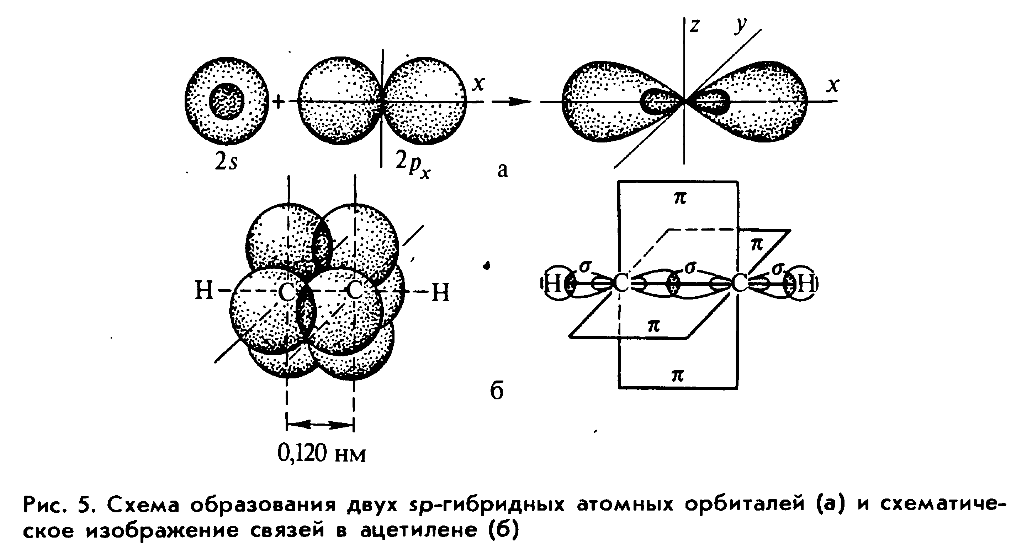
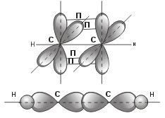

Строение молекул этана, этилена и ацетилена
Тип гибридизации атомов углерода
sp³ –гибридизация
sp² –гибридизация
sp –гибридизация
С₂Н₆
этан
С₂Н₄
этилен
С₂Н₂ - этин
(ацетилен)
Только σ-связи между атомами углерода
σ –
и
2 π-связи
σ –
и 1 π-связь
Только σ-связи между атомами углерода
σ – связь образуется при перекрывании АО вдоль оси, соединяющей ядра связываемых атомов
π-Связь возникает при боковом перекрывании негибридных р-АО вне прямой, соединяющей ядра атомов. π-Связь слабее σ-связи из-за менее полного перекрывания р-АО.

Slide 17
Спасибо
за
внимание

Slide 18
Источники информации
http://www.chemistry.ssu.samara.ru/chem1/index1.htm
http://ido.tsu.ru/schools/chem/data/res/org/uchpos/text/2_3_3.html

